Slide 1
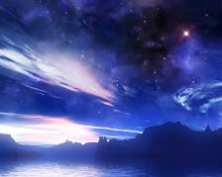
Планеты солнечной системы
Учитель Вилисова Г. В. МБОУ «Школа № 51» г.Прокопьевск
Планеты солнечной системы

Slide 2
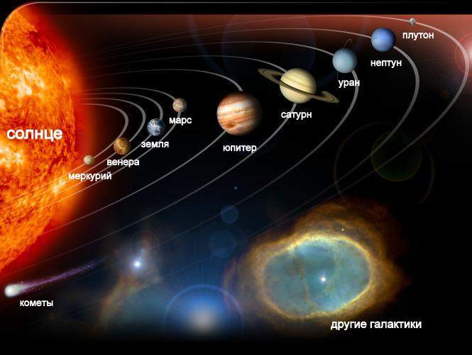

Slide 3
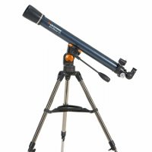
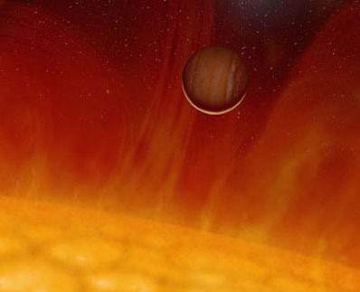
Меркурий Ближайшей к солнцу планетой является Меркурий. Это самая быстрая планета. Она обращается вокруг Солнца за 88 дней.

Slide 4
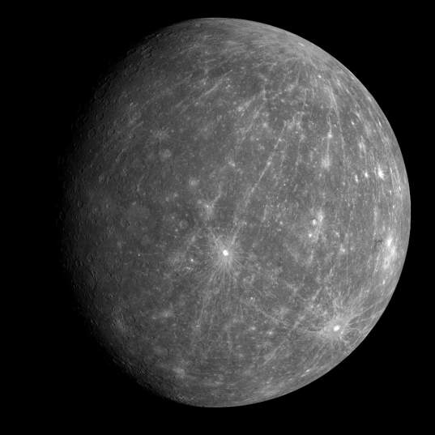
На Меркурии нет атмосферы и воды. На солнечной стороне – очень жарко, а на противоположной – ледяной холод.

Slide 5
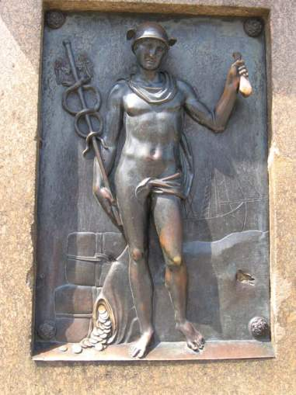
Планета получила своё название в честь римского бога торговли – Меркурия

Slide 6
Венера вторая от Солнца планета, выглядит как очень яркая звезда, её ещё называют «утренней звездой»

Slide 7
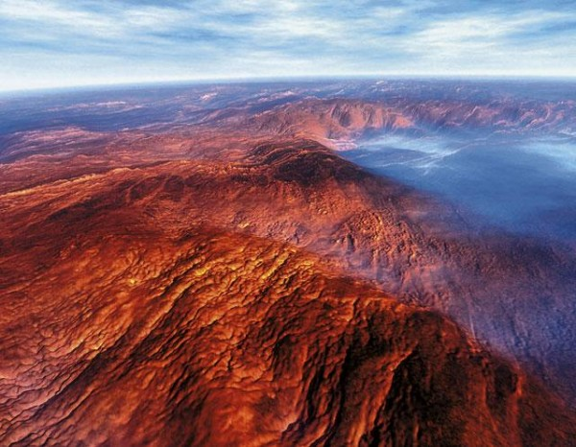
Венера похожа на Землю, почти такого же размера. Она окружена толстым слоем облаков, но её атмосфера состоит из углекислого газа и серной кислоты. Под облаками стоит сильная жара.

Slide 8
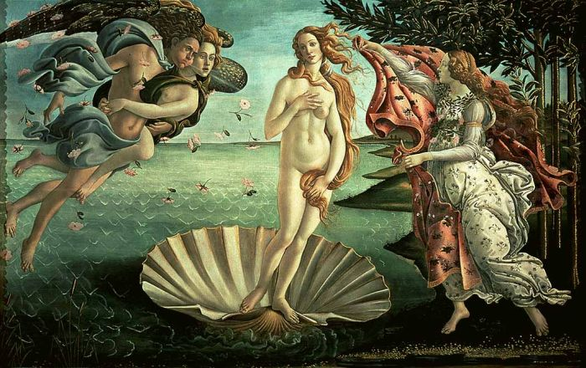
Планета получила своё название в честь богини красоты – Венеры

Slide 9
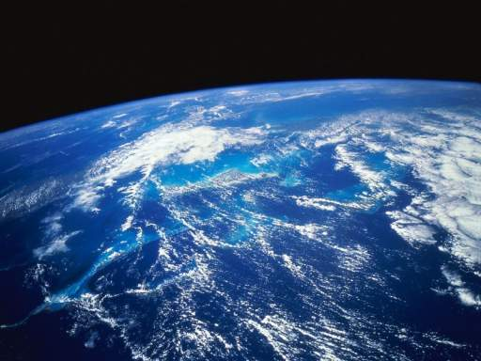
Земля Третья планета от Солнца – Земля. Её называют «Голубая планета» - потому, что на ней много воды и она имеет воздушную оболочку, атмосферу, она придаёт планете голубизну.

Slide 10
Земля состоит из камня и металлов и имеет сложное строение

Slide 11
Название Земля исходит от первоначального корня, который несёт в себе смысл «низкий»

Slide 12
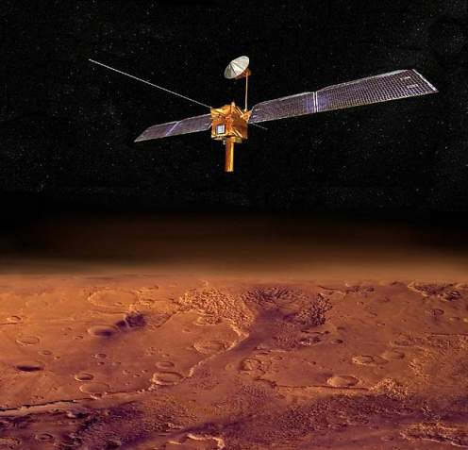
Марс четвёртая планета от солнца. Поверхность планеты содержит много железа, которое, окисляясь, даёт красный цвет

Slide 13
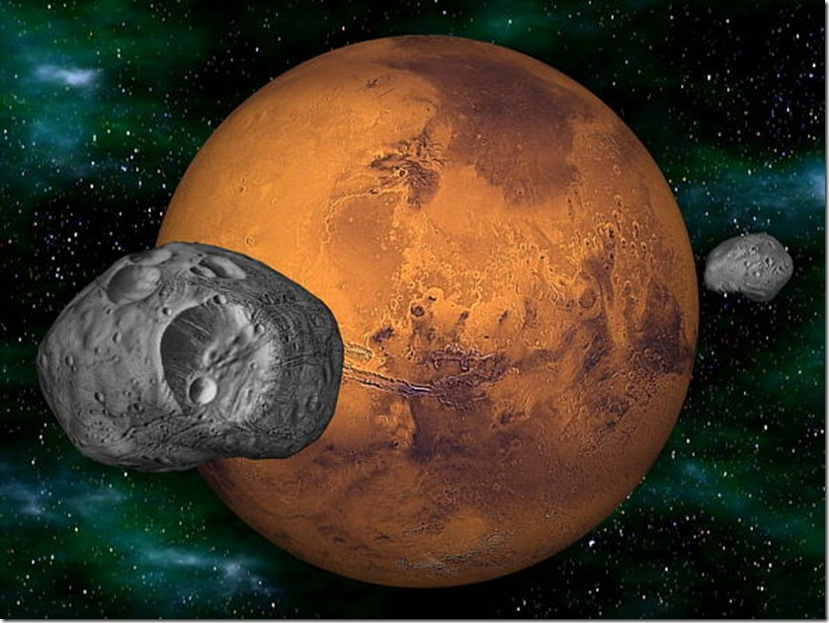
Марс меньше Земли, но у него есть два спутника – Фобос и Демос (что в переводе означает Страх и Ужас – так звали сыновей бога войны)

Slide 14
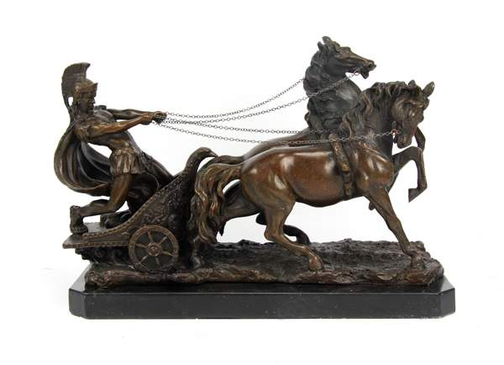
Планета названа в честь римского бога войны – за свой красный цвет, напоминающий цвет крови.

Slide 15
Юпитер Следующая планета от Солнца – самая большая в Солнечной системе. Состоит главным образом из различных газов.

Slide 16
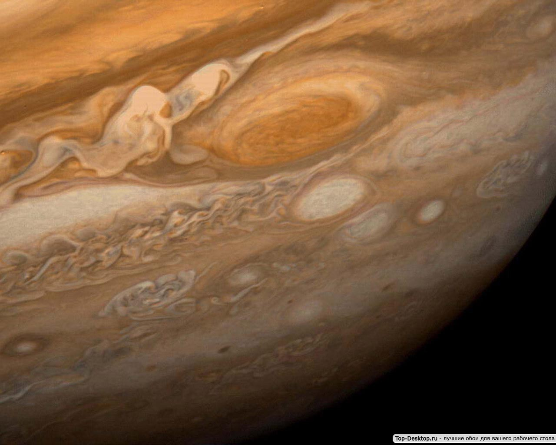
Юпитер имеет цветастую атмосферу. В атмосфере постоянно бушуют мощные ураганы.

Slide 17
Планета имеет 16 спутников

Slide 18
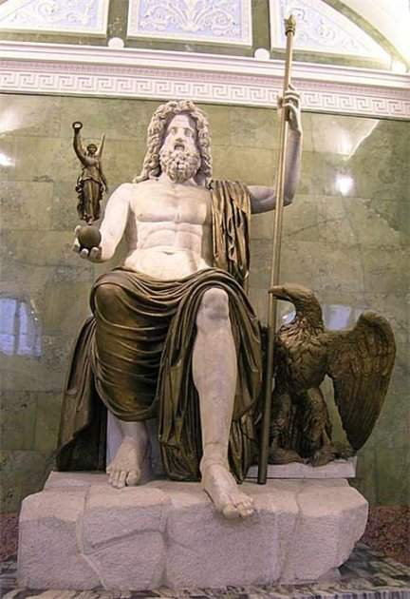
Названа в честь самого главного римского бога – Юпитера

Slide 19
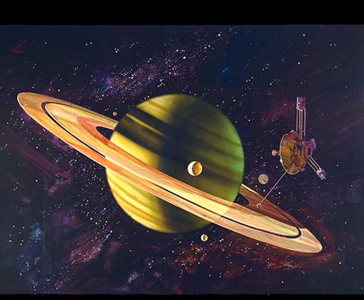
Сатурн вторая по величине планета Солнечной системы. Она окружена множеством ярких колец, состоящих из обломков льда и камней.

Slide 20
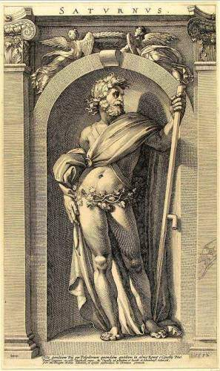
Сатурн назван в честь римского бога земледелия

Slide 21
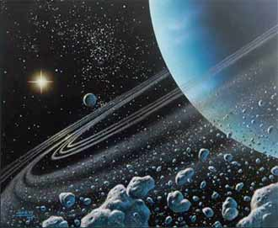
Уран Состоит из маленького каменного ядра и замёрзших газов

Slide 22
Планета названа в честь греческого бога неба Урана

Slide 23
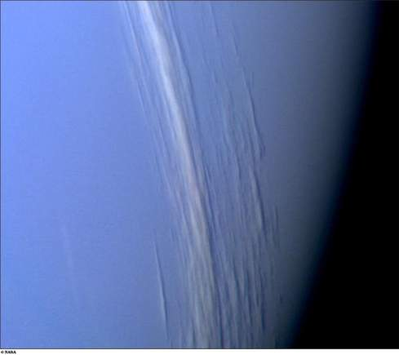
Нептун Она мерцает голубоватым светом, напоминающим блеск воды. Температура на поверхности Нептуна – минус 200 градусов. На планете свирепствуют самые сильные бури во всей Солнечной системе.

Slide 24
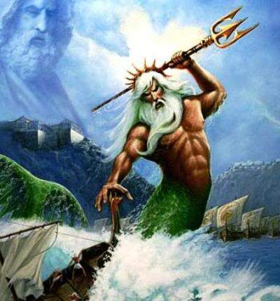
Планета Нептун носит имя римского бога морей

Slide 25
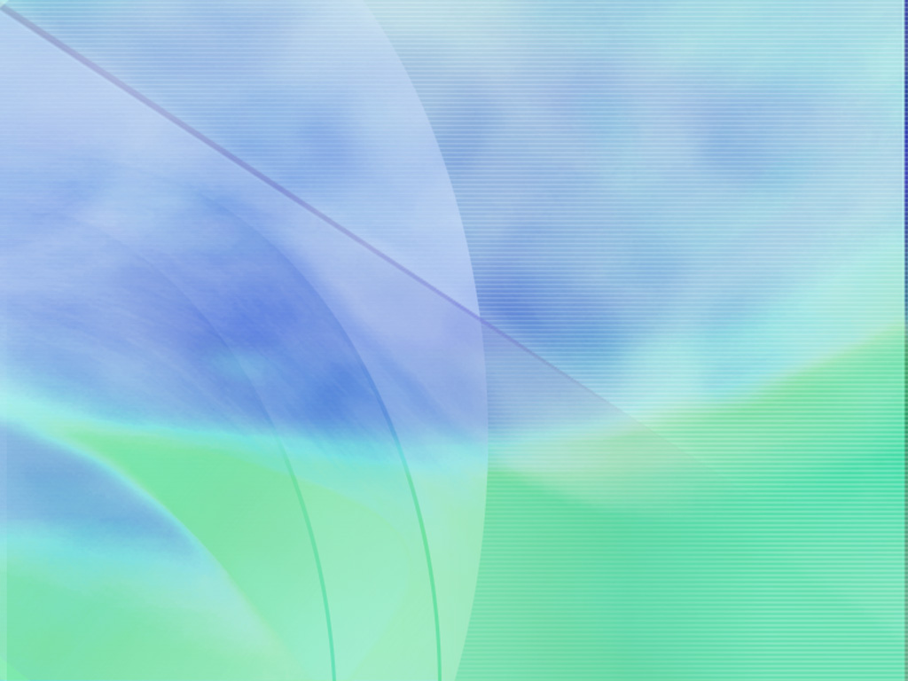
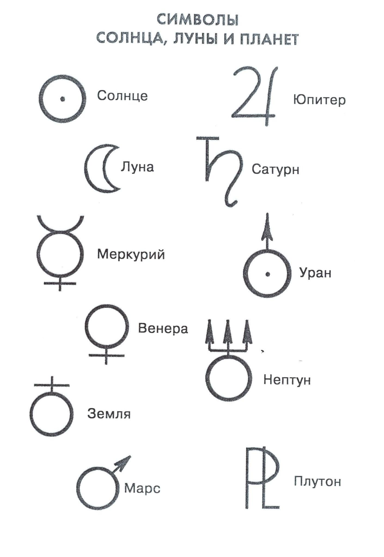

Slide 26
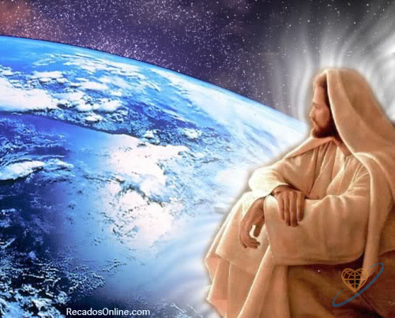
«Бесконечны лишь Вселенная
и глупость человеческая…»
А. Энштейн

